Slide 1
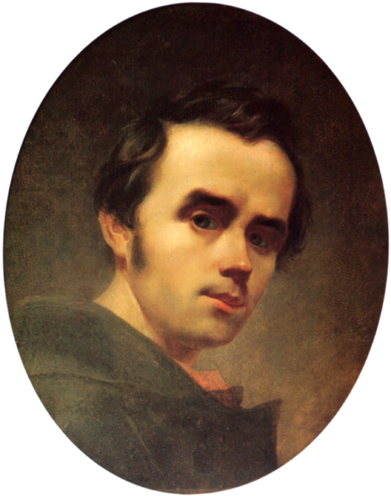
Мандри Т.Г.Шевченка Великим Лугом
Комунальний позашкільний навчальний заклад
«Мала академія наук учнівської молоді» Дніпропетровської обласної ради»
Проєкт виконала: Коцегуб Меланія,
учениця 8-А класу Нікопольської гімназії № 10 Нікопольської міської ради, м.Нікополь
Наукова керівниця: Кушнір Л.В., к.і.н., вчителька історії та правознавства

Slide 2
Актуальність дослідження зумовлена перспективністю розвитку внутрішнього туризму для збереження історичної пам'яті, популяризації культурної спадщини в Україні та за кордоном, а також для розвитку регіональної економіки.
Мета: створити сучасний екскурсійний маршрут Великим Лугом мандрівними стежками Т.Г.Шевченка в 1843 р.
Об’єкт:
рекреаційний історико-культурний ресурс Великого Лугу.
Предмет: визначні місця, пов'язані з добою козаччини, в сучасному вигляді та ретроспективі середини ХІХ ст., відвідані Т.Г.Шевченко в 1843р. під час подорожі Великим Лугом та відображені в його творчості.
Завдання:
проаналізувати літературу щодо мандрів Тараса Шевченка Великим Лугом в 1843р.;
розробити екскурсійний маршрут шляхами Великого Кобзаря з використанням інтернет-ресурсу, а саме: Google maps;
продемонструвати історичні пам'ятки козаччини очима Шевченка та їхній сучасний вигляд;
ознайомитись з літературною та художньою спадщиною Т.Г.Шевченка, зосередивши увагу на сюжетах козацької історії;
з'ясувати вплив вражень від подорожі на творчість митця.
Методи: хронологічний, описовий, порівняльний, критичний.

Slide 3
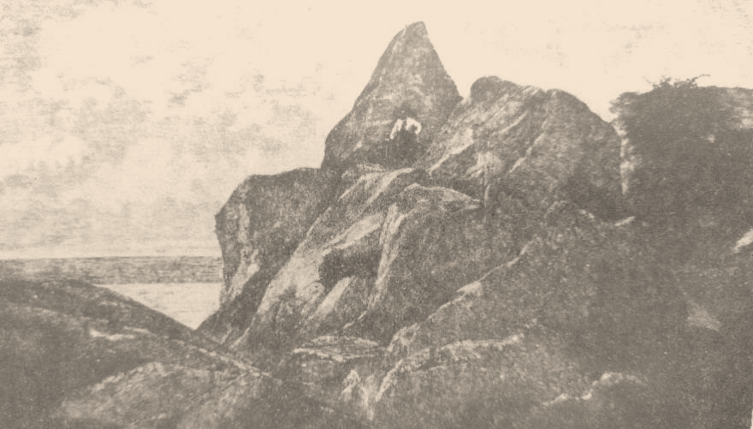
Практичне значення: маршрут може бути використаний для традиційних (офлайн), а також віртуальних інтерактивних екскурсій: краєзнавчої, біографічної, літературної з розміщенням на сайтах краєзнавчих та історичних музеїв та туристичних агенцій; матеріали можна застосовувати в навчальному та виховному процесах; результати дослідження будуть сприяти популяризації історії краю та України, в тому числі за кордоном для створення позитивного іміджу країни.
Новизна дослідження полягає у створенні авторкою маршруту «Мандри Т.Г.Шевченка Великим Лугом» з використанням Google maps та в ілюстрації локацій маршруту не тільки світлинами та репродукціями, а й рядками з поетичних творів Кобзаря.

Slide 4
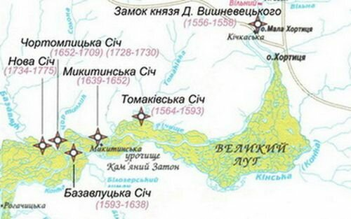
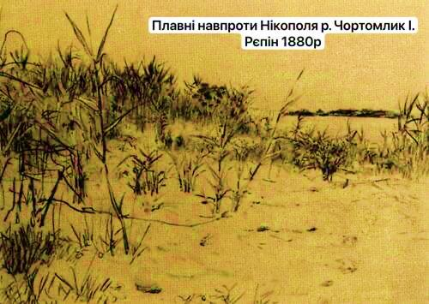
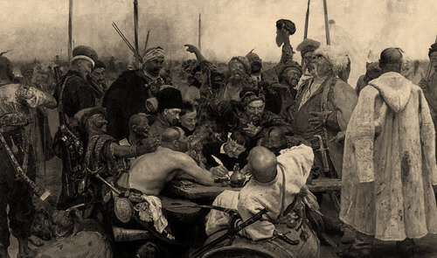
Великий Луг – історична назва дніпровських плавнів – символ вольності запорозьких козаків
«Січ – мати, а Великий Луг – батько…»
Терени Великого Лугу, де зародилося українське козацтво та були розташовані 5 з 8 Запорізьких Січей, завжди приваблювали дослідників та мандрівників, котрі бажали доторкнутися до культури та історії нашого краю, побачити красу та велич дніпрових порогів, унікальних плавнів, квітучих луків та ковилових степів

Slide 5
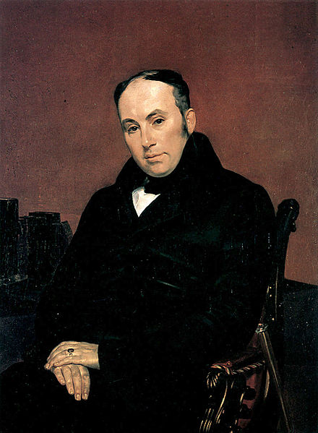
Одним з видатних осіб, хто мандрував Великим Лугом, був Т.Г.Шевченко.
Восени 1843 р. Великий Кобзар мандрував на Дніпрові пороги та місце останньої Січі Запорозької через Катеринослав, Олександрівськ, Томаківку, Нікополь і далі до Покровського (місця розташування останньої (Підпільницької) Січі) через Капулівку.
Цікаво, що трохи раніше за Великого Кобзаря Нікопольщину у 1837 році відвідав поет Василь Жуковський, за портрет котрого пензля Карла Брюлова і було викуплено з кріпацтва самого Т.Г.Шевченка.

Slide 6
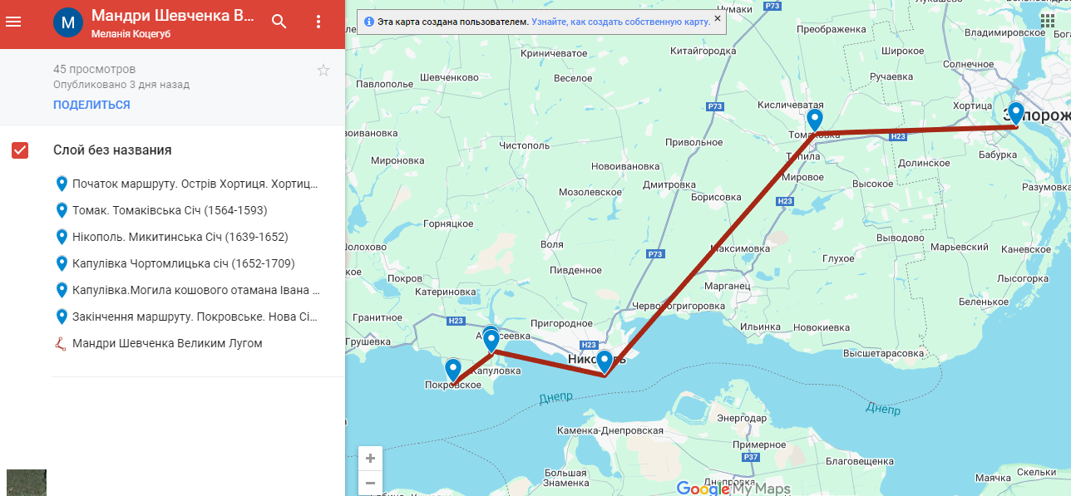
Наш екскурсійний маршрут буде пролягати місцями подорожі 1843 р.
Великого Кобзаря Великим Лугом.
https://www.google.com/maps/d/edit?mid=1vnwMg39T2MsmQGZ5CLOJwaYi7Xr50ko&usp=sharing

Slide 7
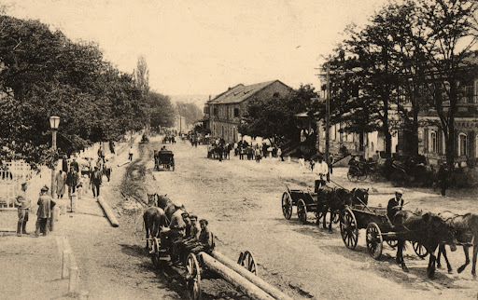
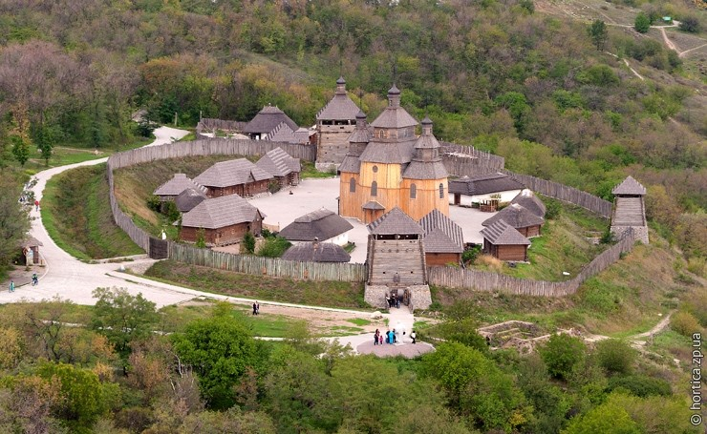
Локація 1
Почав подорож Великим Лугом Великий Кобзар з Хортиці – місця першої Запорізької Січі. Проте на Хортиці Т.Г.Шевченко був прикро вражений занедбаним становищем запорізьких старожитностей та засиллям німецьких колоністів.
«І на Січі мудрий німець
Картопельку садить,
А ви її купуєте,
Їсте на здоров’я
Та славите Запорожжя…»
«І мертвим, і живим, і ненарожденим...»
Колонія Хортиця
На Хортиці Т.Г.Шевченко спілкувався із старожилами, котрі розповіли поету про козацькі часи.
Хортиця.
Сучасна реконструкція.

Slide 8
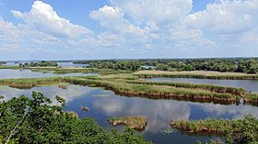
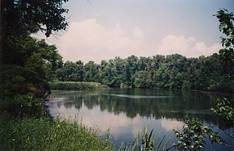
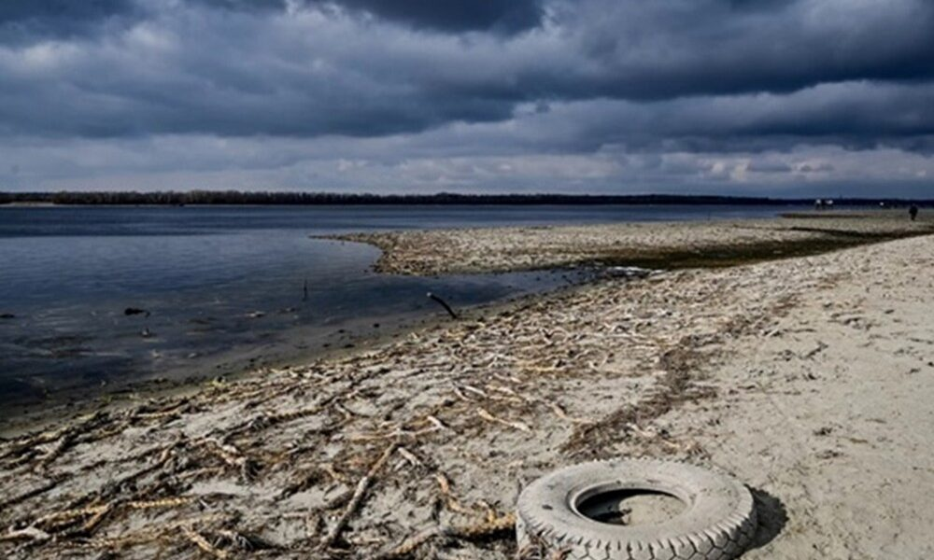
Локація 2
Від Хортиці до Нікополя Тарас Шевченко їхав поштовими екіпажами через Томаківку (місце Томаківської Січі), через Великий Луг козацький, котрий радянська влада в 50-х роках ХХ ст. затопила Каховським водосховищем (нині не існуючим через підрив греблі ГЕС російськими військами у 2023 році).
Великий Луг
плавні
Нинішній стан

Slide 9
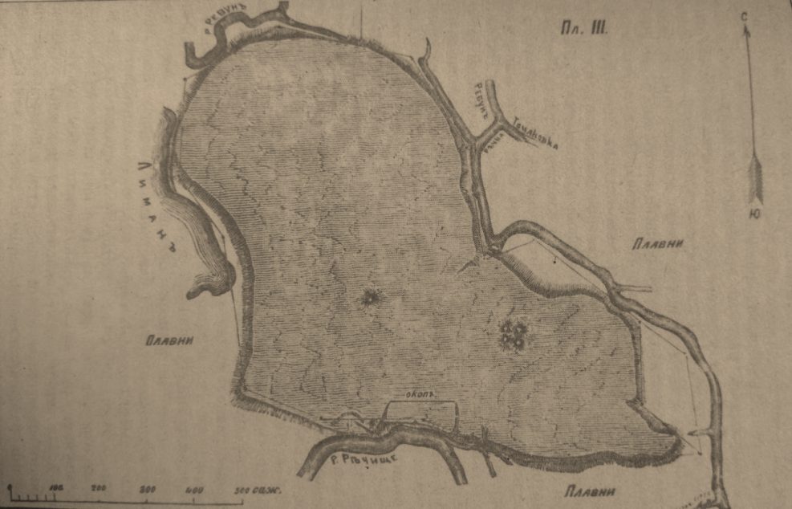
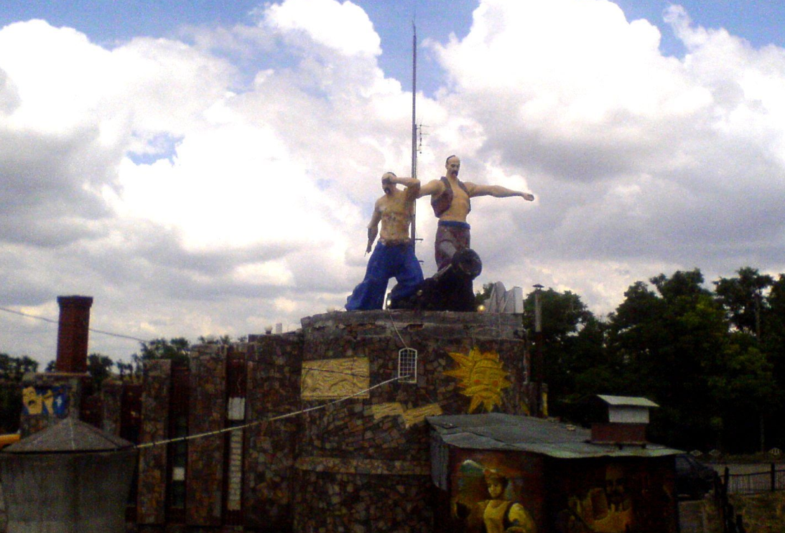
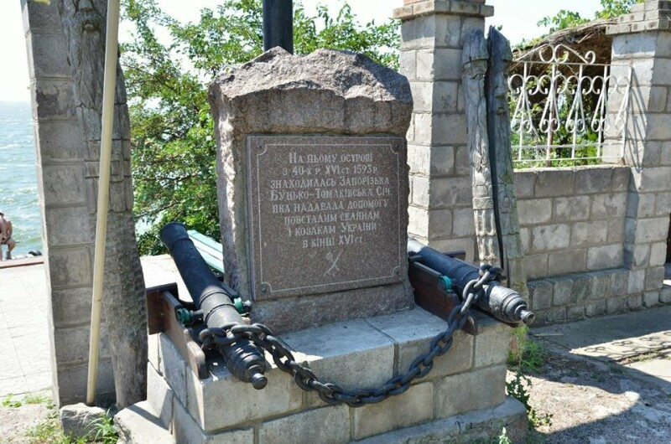
Будучи в Томаківці, Т.Г.Шевченко як завжди і всюди спілкувався з простими мешканцями, розпитуючи зокрема і про козацькі часи. В часи Великого Кобзаря ще лишалися укріплення Томаківської Січі, які досить детально описав Д.І. Яворницький.
Томаківська Січ.
Малюнок ХІХ ст. з книги Д.Яворницького «Запоріжжя в пам'ятках старовини…»
Сучасні пам'ятники запорізьким козакам. Томаківка

Slide 10
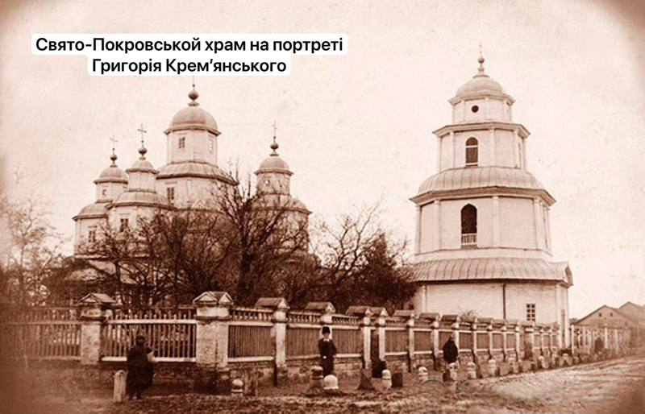
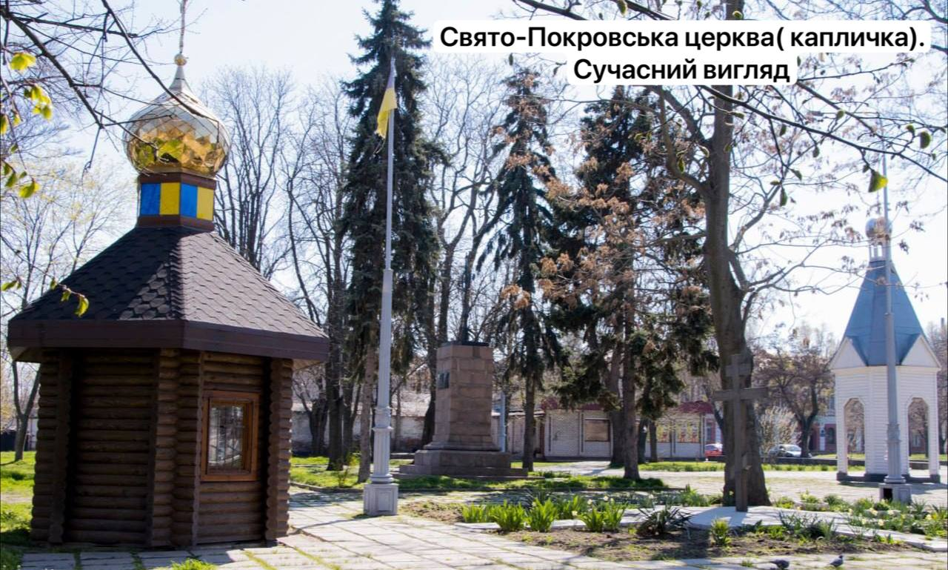
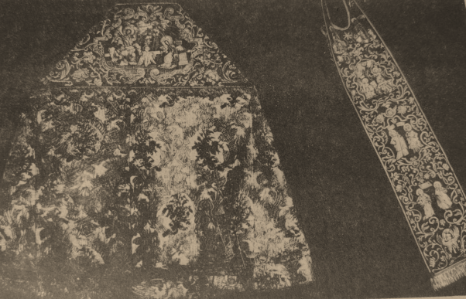
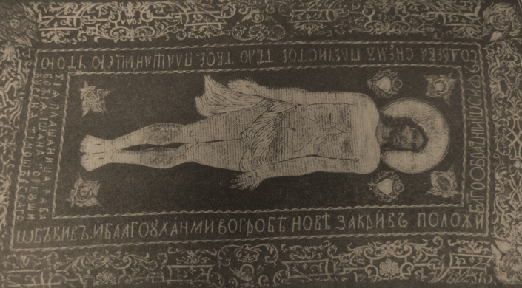
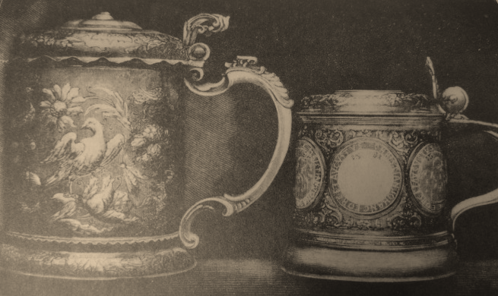
Локація 3
В Нікополі були ще залишки Микитинської Запорозької Січі, на якій Богдана Хмельницького було обрано гетьманом України. Не міг оминути поет і Свято-Покровську церкву.
У Свято-Покровському соборі зберігалося багато запорозького посуду, зброї, прапорів, історичної і церковної літератури, картин, ікон, портретів козаків Шиянів, чарки отамана Івана Сірка.

Slide 11
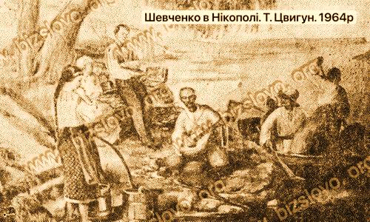
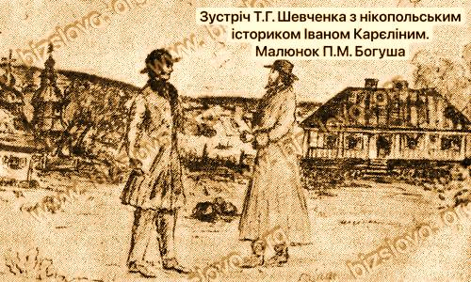
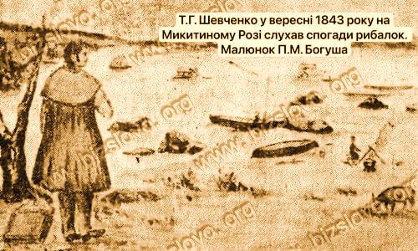
У Нікополі в ті часи доживало віку ще багато старих запорожців, з якими спілкувався поет. Також залишились запорозькі курені та будинки, а також тут з 1838 р. працював видатний історик міста – священик І. Карелін, дійсний член Катеринославського статистичного комітету, з яким також спілкувався Т.Г.Шевченко.

Slide 12
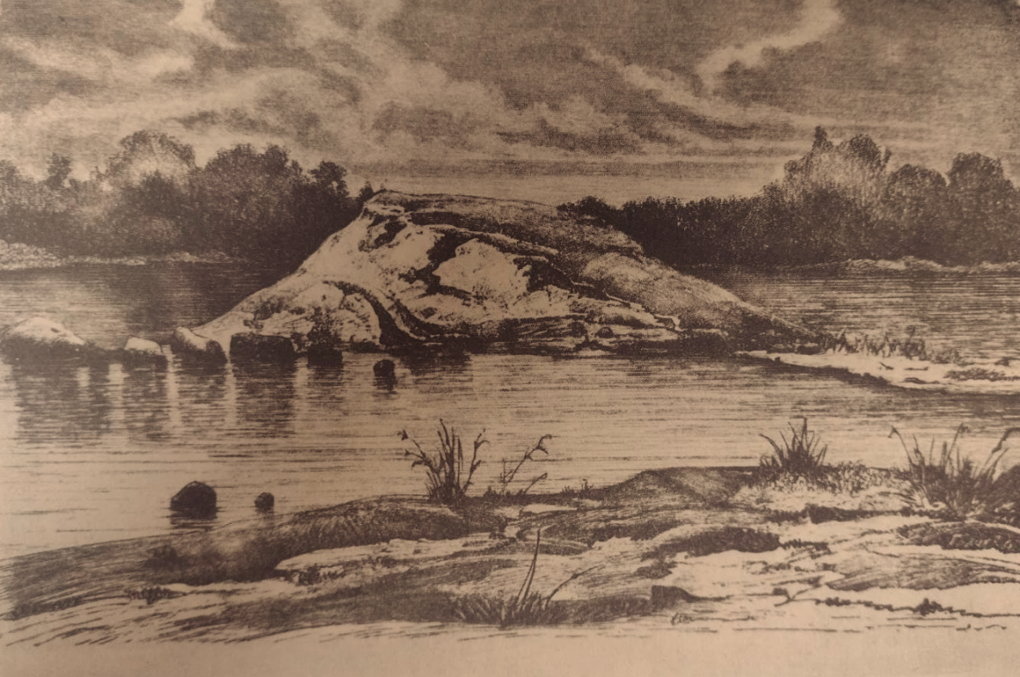
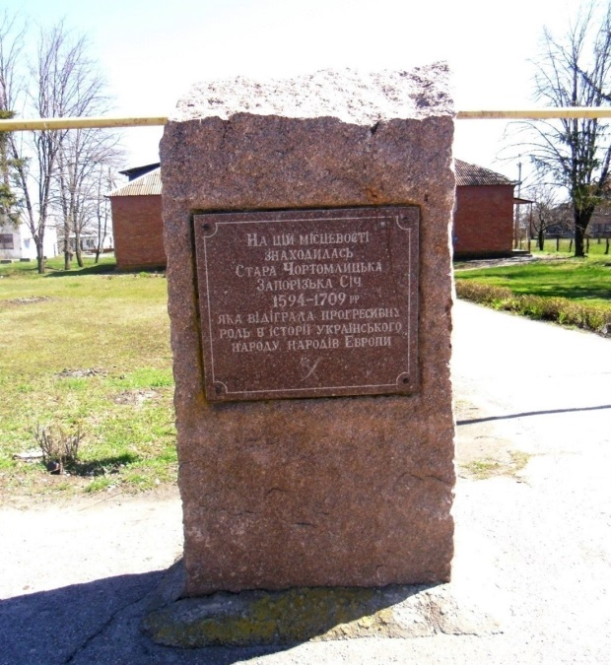
Локація 4
Від Нікополя до Покровського шлях Шевченка йшов через село Капулівку, де з 1594 по 1709 рр. знаходилась Чортомлицька Січ. Саме там поет почув спогади про руйнування Чортомлицької Січі за наказом царя.
Сучасний пам'ятний знак
Чортомлицька Січ. Малюнок С.І.Васильківського

Slide 13
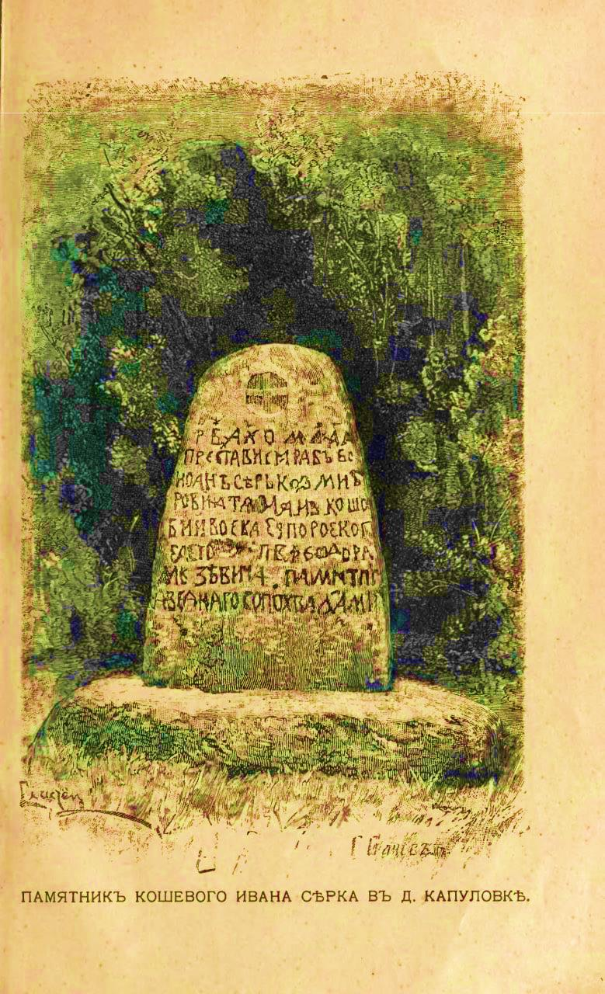
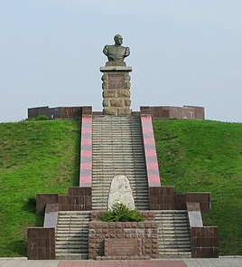
Локація 5
В Капулівці свого часу був похований легендарний кошовий отаман Іван Сірко, могилу якого і відвідав Т.Г.Шевченко. В селі також зберегались старе козацьке кладовище і запорозька корчма.
Сучасна могила І.Сірка в с. Капулівка
Могила І.Сірка. ХІХ ст.

Slide 14
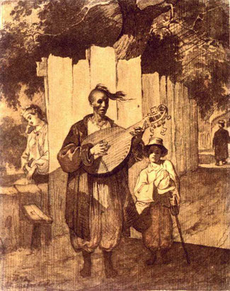
Локація 6
Враження від поїздки Т.Г.Шевченко втілив в віршах та малюнках.
В Покровському Тарас Шевченко малював Покровську січову церкву і рештки Січі, а можливо і свій «Сліпий» («Невольник»), що послужив сюжетом для поеми.
«І розказують, і плачуть,
Як Січ руйнували,
Як москалі сребро, злато
І свічі забрали
У Покрови.
Як козаки
Вночі утікали.
«Сліпий»
При виданні першого випуску альбому «Живописна Україна» (листопад 1844 р.) оголошувалось: «В 1845 году выйдут картины следующие: 1-е виды: Чигирин, Суботов, Батурин, Покровская Сечевая церковь...». На превеликий жаль, з різних причин наступні видання альбома не вийшли. Але відомі спогади П. Куліша про те, що у польського археолога Костянтина Свідзінського зберігалися «якісь дорогі альбоми Шевченка». Саме в одному з цих альбомів, на його думку, повинні бути малюнки дніпровських порогів, острова Хортиця, Нікополя, Капулівки, Покровського, могили Івана Сірка.

Slide 15
ВИСНОВКИ
Отже, маршрут «Мандри Т.Г.Шевченка Великим Лугом» створено з використанням Google Maps, прокладено місцями слави українського козацтва, які були символом волелюбності, й привабили цим Тараса Шевченка, вплинули на його творчість як художника та як поета.
В поетичних творах Кобзаря звучить шанобливе ставлення до козацької доби, захоплення боротьбою за свободу, й водночас – гіркота й туга, через те, що нащадки не бережуть історичну пам'ять, забувають своє коріння. Ми вважаємо, що мандри були тим поштовхом, який привів до створення братства Кирила і Мефодія. Вивчення цієї подорожі має нести сакральний сенс для всіх нас, тим більше зараз – коли в умовах російсько-української війни слова Шевченка звучать неначе сьогодні написані: «Борітеся – поборете, Вам Бог помагає! За вас правда, за вас слава, і воля святая!»
Перспектива подальших розвідок полягає в дослідженні впливу російсько-української війни на культурну спадщину України, зокрема, територію Великого Лугу; з'ясування долі альбомів Шевченка з колекції К. Свідзінського.

Slide 16
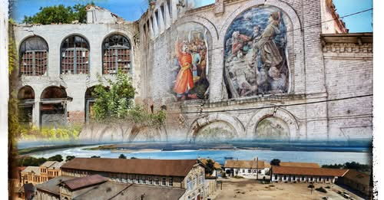
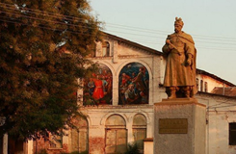
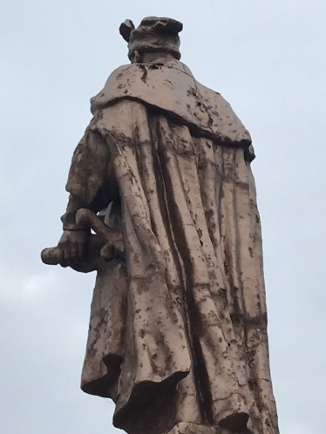
На жаль, зараз проїхатися шляхом подорожі Т.Г.Шевченка Великим Лугом вкрай небезпечно через щоденні обстріли з боку російських окупантів, через які гинуть люди, руйнуються будівлі зокрема і культурні пам'ятки…
До обстрілу російською армією
Після обстрілу
Але я сподіваюся, що як настане мир, то зможу з сім‘єю проїхатися маршрутом Т.Г.Шевченка!
Список використаних джерел та літератури:
1. Богуш П.М. Тарас Шевченко на Нікопольщині. Рік 1843. URL: https://bizslovo.org/content/index.php/ua/istoriya-nikopolya/136-xviii-xix/70-taras-shevchenko.html (дата звернення: 15.02.2025)
2. Моісеєнко С.П. Шевченкові шляхи Запорозьким краєм // Краєзнавство. Запорожжя. 2017. №3 URL: https://zpkrai.jimdofree.com (дата звернення: 18.03.2025)
3. Тарас Шевченко і Україна [Текст] : рек. бібліогр. покажч. : у 2 ч. / [уклад.: О. Білик, О. Галганова ; наук. ред. В. Кононенко]; Нац. парламент. б-ка України. Київ : Нац. парламент. б-ка України, 2014. Ч. 1 : «Земля, яку сходив Тарас...»: Україна в житті і творчості Т. Шевченка. 2014. 215 с. URL: https://nlu.org.ua/resourses/nashi_vydannya/Ros1osn.pdf (дата звернення: 27.02.2025)
4. Церква Покрови Божої Матері – унікальний храм Нікополя URL: https://www.dnipro.libr.dp.ua/Arhitektura_istoriya_Nikopol_hram (дата звернення: 20.02.2025)
5. Яворницький Д.І. Запорожжя в залишках старовини і переказах народу: Ч. І; Ч. ІІ. Київ: Веселка. 1995. 447 с.

Slide 17
Список використаних ілюстрацій:
Слайд 1 та 5 – автопортрет Т.Г.Шевченка - https://uk.wikipedia.org/wiki/Автопортрети_Тараса_Шевченка#/media/Файл:Taras_Shevchenko_selfportrait_oil_1840.jpg
Слайд 3, 9, 10, 12 – Камінь Дзвіниця, Томаківська Січ, риза, плащаниця, кухлі І.Сірка, Чортомлицька Січ – фото та малюнки з книги Д.Яворницького «Запоріжжя в пам'ятках старовини…». Київ. 1995. 447 с.
Слайд 4 – карта Січей, а також Слайд 11 – малюнки, а також Слайд 17 – меморіальна дошка - https://bizslovo.org/content/index.php/ua/istoriya-nikopolya/136-xviii-xix/70-taras-shevchenko.html
Слайд 4 – Малюнки І. Рєпіна: плавні навпроти Нікополя; Запорожці пишуть листа турецькому султану. - https://bizslovo.org/content/index.php/ua/istoriya-nikopolya/136-xviii-xix/55-illya-repin-na-nikopol.html
Слайд 5 – портрет В.Жуковського К.Брюлова - https://uk.m.wikipedia.org/wiki/%D0%A4%D0%B0%D0%B9%D0%BB:Bryullov_portrait_of_Zhukovsky.jpg
Слайд 7. Хортиця.Сучасна реконструкція - https://hortica.zp.ua/ua/guide/north/89-sich. Колонія Хортиця ХІХ ст. - http://buildingonthepast.net/розділ-4-хортицька-колонія/
Слайд 8 - плавні - https://uk.wikipedia.org/wiki/Великий_Луг та https://uk.wikipedia.org/wiki/Нікопольські_плавні ; нинішній стан Каховського моря - https://apostrophe.ua/ua/article/society/accidents/2023-06-06/kahovskoe-more-prevratitsya-v-bezjiznennuyu-pustyinyu-glavnyie-posledstviya-podryiva-kahovskoy-ges
Слайд 9 - Сучасні пам'ятники запорізьким козакам. Томаківка
https://wikimapia.org/35097403/uk/Скульптурна-група-«Козаки» та https://www.turystam.in.ua/statti/14163-nikopol-turystychnyi
Слайд 10 – Свято-Покровський храм на портреті Григорія Крем’янського. ХІХ ст. - https://www.dnipro.libr.dp.ua/Nikopol_hram та Свято-Покровська церква (капличка). Сучасний вигляд - https://nikopol.city/articles/74599/bylostalo-svyato-pokrovskaya-cerkov
Слайд 12 - Сучасний пам'ятний знак Чортомлицької Січі
https://nikopol.city/blogs/257001/pro-memorializaciyu-istorichnih-misc-roztashuvannya-zaporozkih-sichej-na-teritorii-nikopolskogo-krayu
Слайл 13 – могила І.Сірка ХІХ ст. – https://commons.m.wikimedia.org/wiki/File:Пам'ятник_Івану_Сірку.jpg ;
сучасна могила І.Сірка в с. Капулівка – https://uk.m.wikipedia.org/wiki/Список_пам%27ятників_козакам#/media/Файл%3AМогила_Сирко.jpg
Слайд 14 – малюнок Т.Г.Шевченка: Сліпий. https://uk.wikipedia.org/wiki/Козак-бандурист_(Шевченко)
Слайд 16 - пам'ятник Б.Хмельницькому та мурал з його подвигами в м. Нікополь - https://nikopol.nikopolnews.net/nikopol/yak-viglyadav-u-rizni-roki-pam-yatnik-bogdanu-hmelnickomu-u-nikopoli-vstanovlenij-8-sichnya-1954-go/ та https://kustdnipro.com/yaki-pam-yatky-ponivychyly-rosiyany-u-dnipri-ta-regioni/
Слайд 18 – пам'ятник Т.Г. Шевченку в м. Нікополь - https://www.shukach.com/uk/node/15343

Slide 18
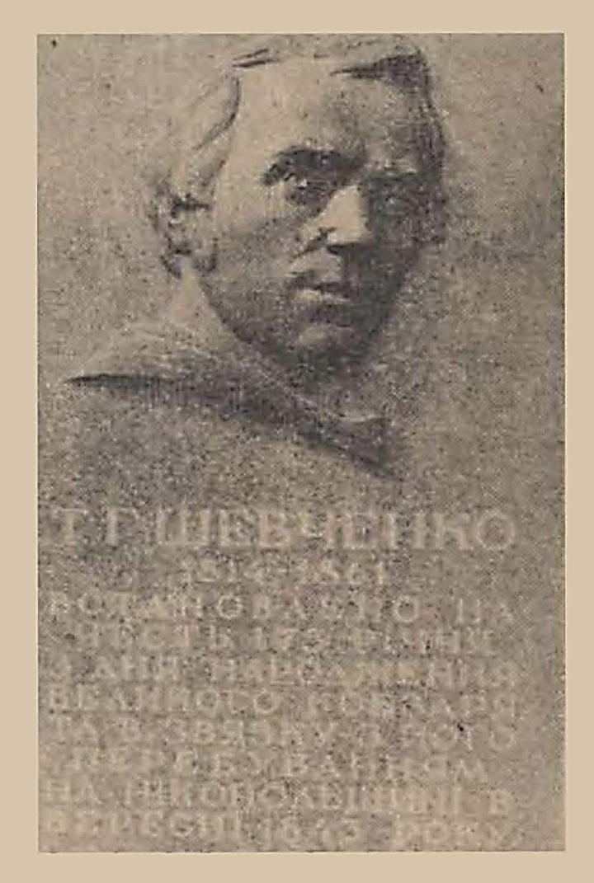
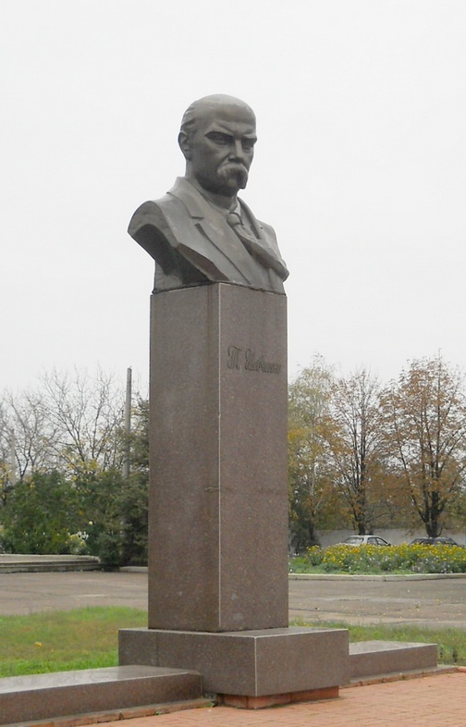
Меморіальна дошка та пам'ятник Т.Г.Шевченку в Нікополі
Дякую за увагу!

